Slide 1



İstanbul 29 Mayıs Üniversitesi
Ana Sayfa
Bizim Hakkimizda
İletişim Bilgileri
web proglamlama
İş Arama Web Sitesi
Final Ödevi - Raporu
Başla
isbul.great-site.net

Slide 2

İstanbul 29 Mayıs Üniversitesi
Ana Sayfa
Bizim Hakkimizda
İletişim Bilgileri
Web Sitemiz Hakkında
Bizim web sitemizin amacı ve hedef kitlesi iş arayan ve iş vernleri bir arada toplamak
İş dünyasının ihtiyaçlarına dijital çözümler sunmak amacıyla geliştirilen platformumuz, hem iş arayanlara hem de işverenlere aynı anda hizmet vermektedir.
Amacımız; iş arayan bireylerin kendilerine uygun iş ilanlarına kolayca ulaşmasını sağlarken, işverenlerin de doğru adaya hızlı ve etkin bir şekilde ulaşabilmesini mümkün kılmaktır.
Kullanıcı dostu arayüzümüz ve akıllı filtreleme sistemimiz sayesinde, aradığınız işe ya da adaya saniyeler içinde ulaşabilirsiniz.
İster yeni mezun olun, ister deneyimli bir çalışan ya da eleman arayan bir firma temsilcisi… Platformumuz sizin için tasarlandı.
isbul.great-site.net

Slide 3
İstanbul 29 Mayıs Üniversitesi
Ana Sayfa
Bizim Hakkimizda
İletişim Bilgileri
Temel Web siteni kismi
İş İlanları
İlan ver kısmı
CV oluşturma kısmı
Ana Sayfada CV oluştur kısmı
İlanlar kısmı
Ücretsiz İlan ver Sayfası
30 dan fazla sayfadan oluşmaktadır her iş ilanı için ayrı sayfa
Ayrı CV oluşturma kısmı

Slide 4


İstanbul 29 Mayıs Üniversitesi
Ana Sayfa
Bizim Hakkimizda
İletişim Bilgileri
PHP
Kullanılan Diller
Kullanıcı giriş ve çıkış kısmında ilan alma kısmında. Genel olarak kullanıcıdan veri alma işlemi gerçekleştiği yerlerde
CSS
Web siteni diş görünüm kısmında kullanıldı
HTML
Genel web siteni html dilinden oluştu
MySQL
Kullanıcıda alınan bilgileri kaydini almak için kullanıldı
isbul.great-site.net

Slide 5
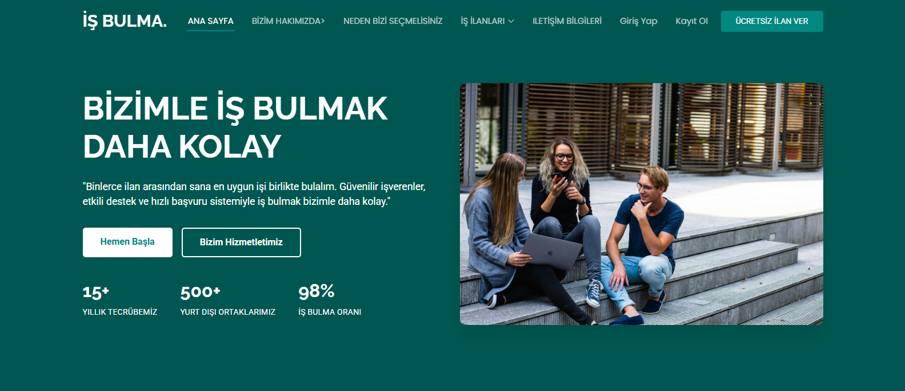
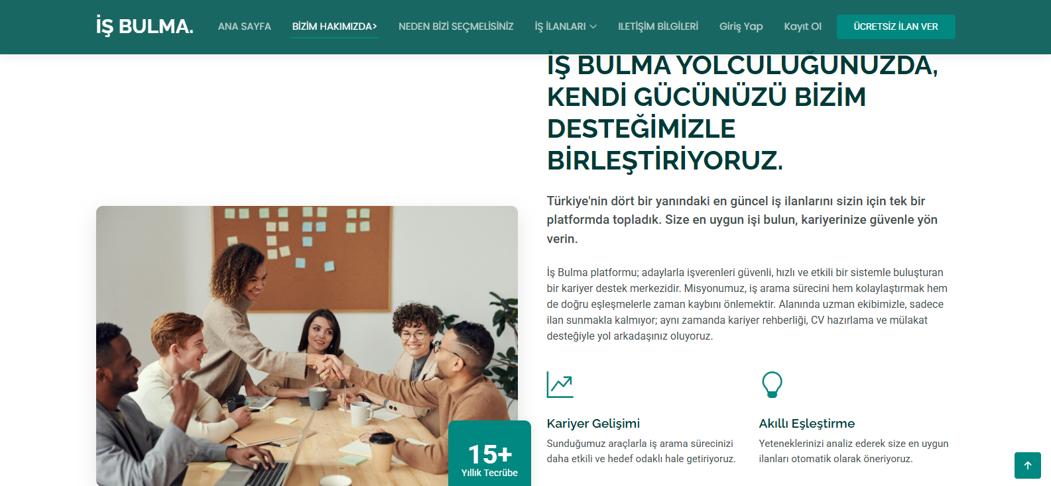
Ana Sayfa
Ana Sayfa

Slide 6
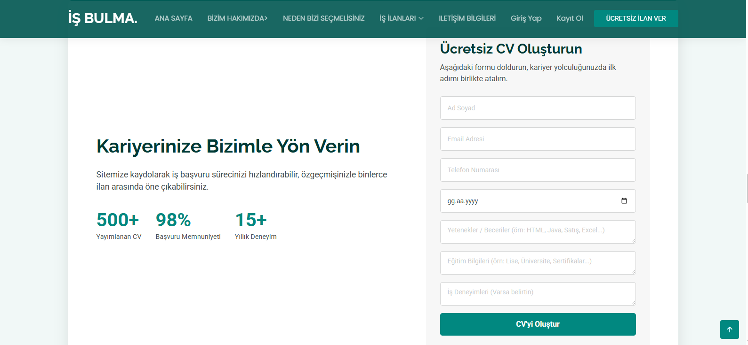
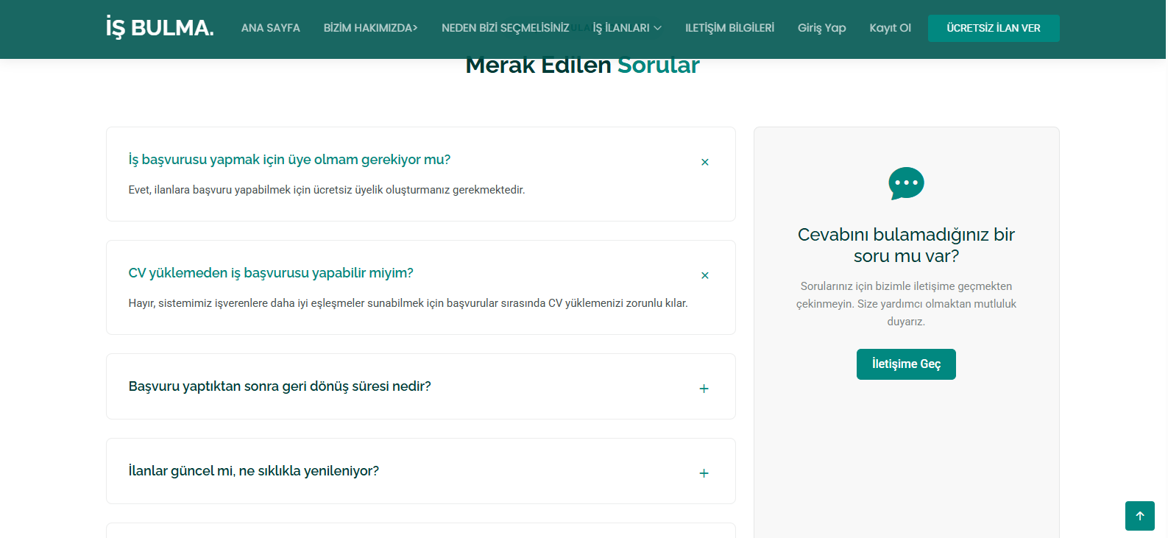
Ana Sayfa
Ana Sayfa

Slide 7
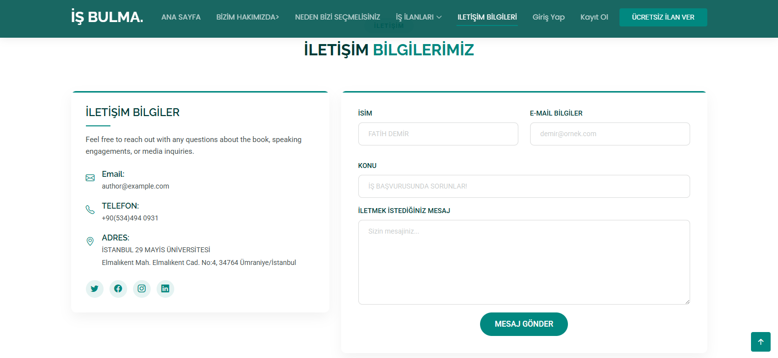
Ana Sayfa

Slide 8
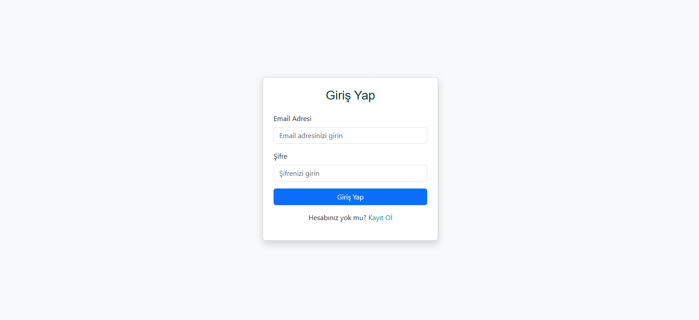
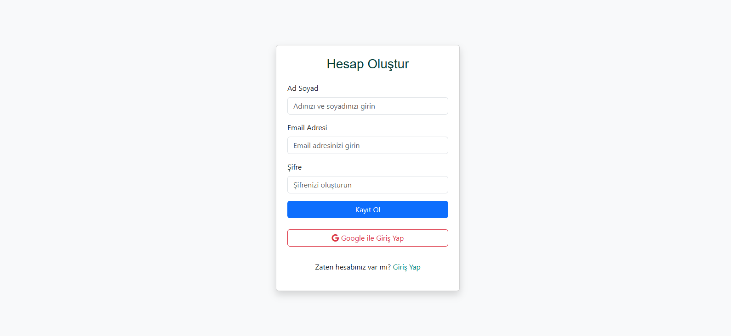
Kayıt Ol ve Giriş Yap kısmı
Kayıt Ol ve Giriş Yap kısmı

Slide 9
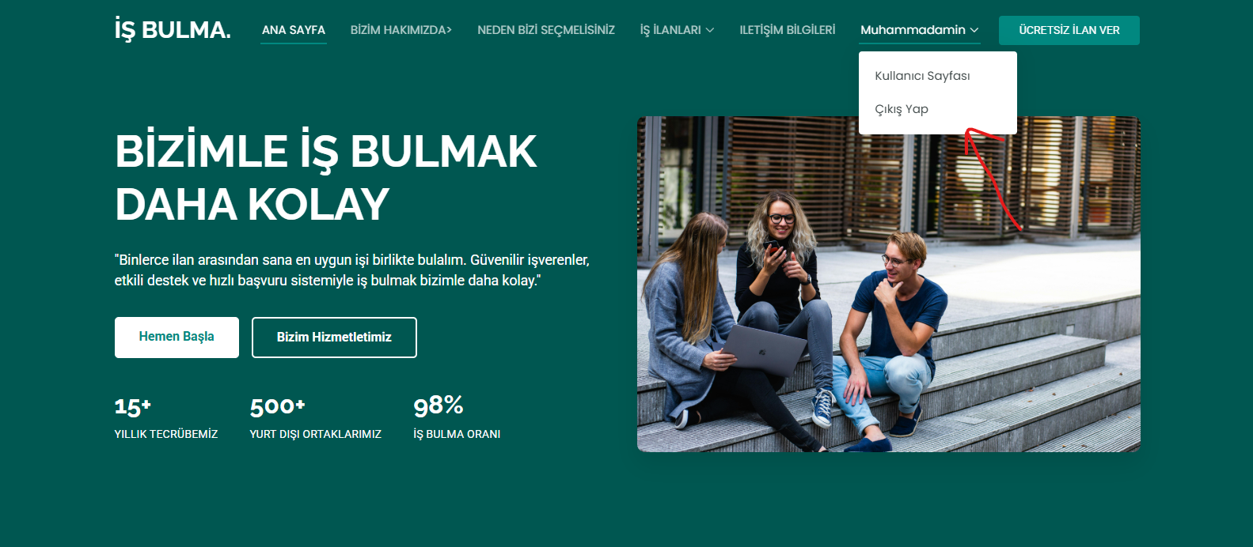
Kayıt Ol ve Giriş Yap kısmı

Slide 10
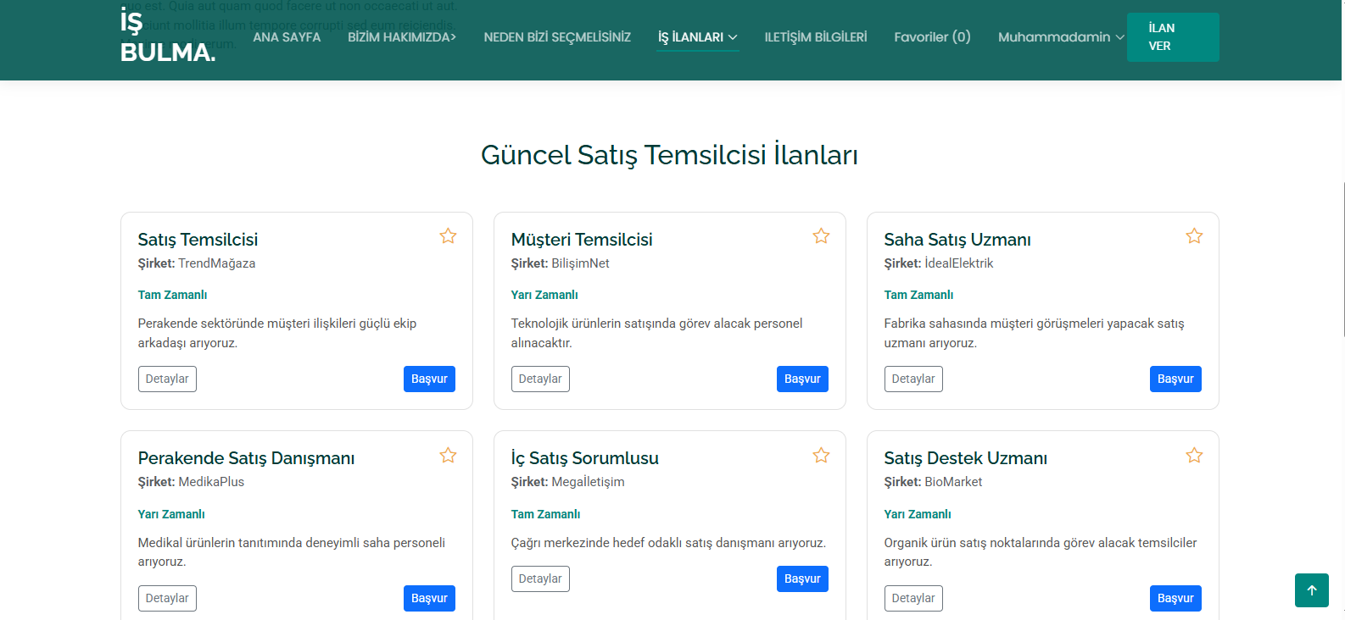
İlanlar Kısmı

Slide 11
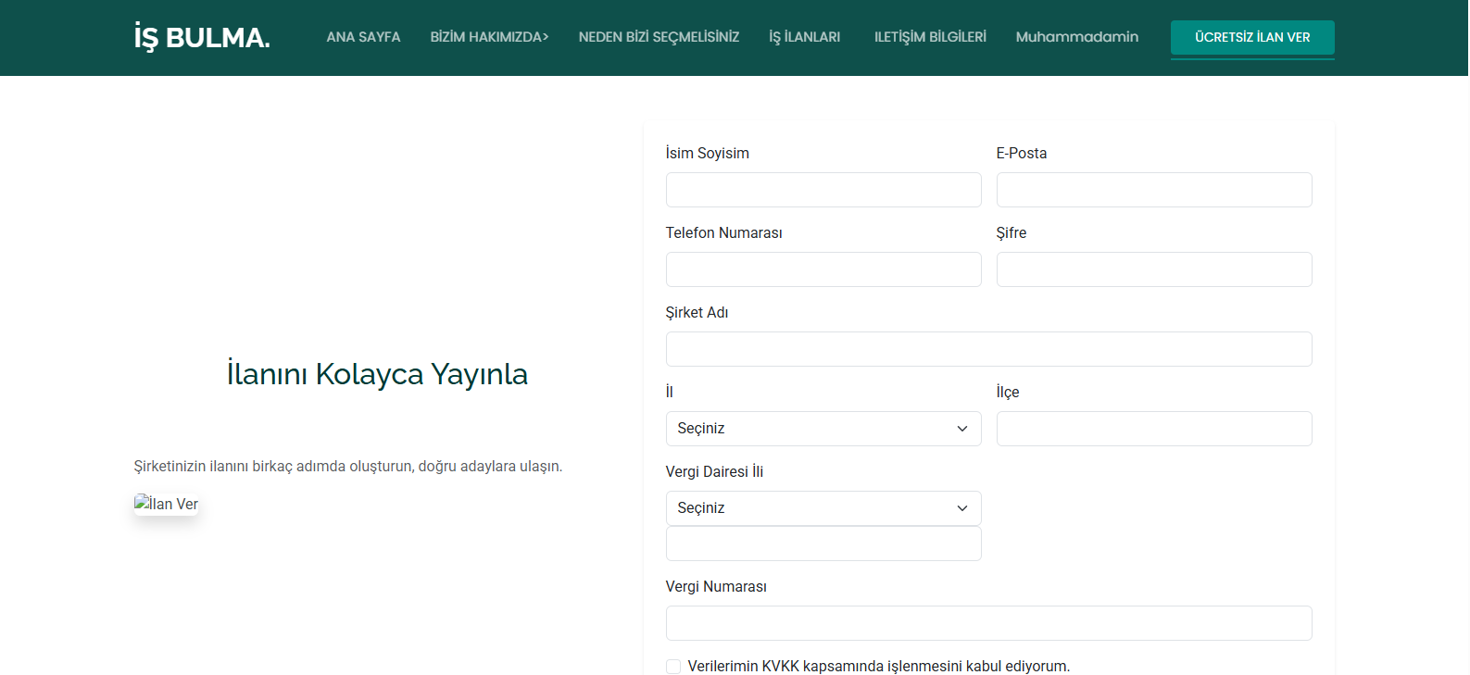
Ücretsiz İlan Ver Kısmı

